Slide 1
共同筆記系統：NOTε
指導教授：張賢宗
資工三甲 第一組
B0929003張意苹 B0929036林湘庭
B0929045叶子晴 B0929057游少嫺

Slide 2
目錄
★題目簡單介紹
★目前進度報告(前後端)
★目前遭遇之困難與解決方法
★時程規畫
★有關上次報告提問的回答

Slide 3
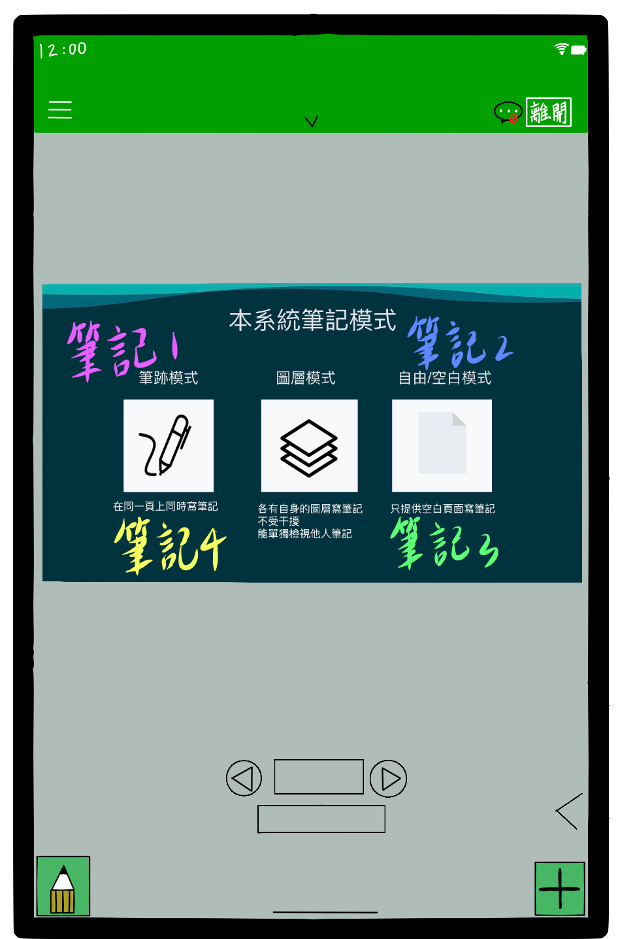
示意圖
★
灰色地區指可放大畫面
7/36
返回PPT頁面

Slide 4
本系統具有的特徵
趣味性
共享性
互動性
即時性

Slide 5
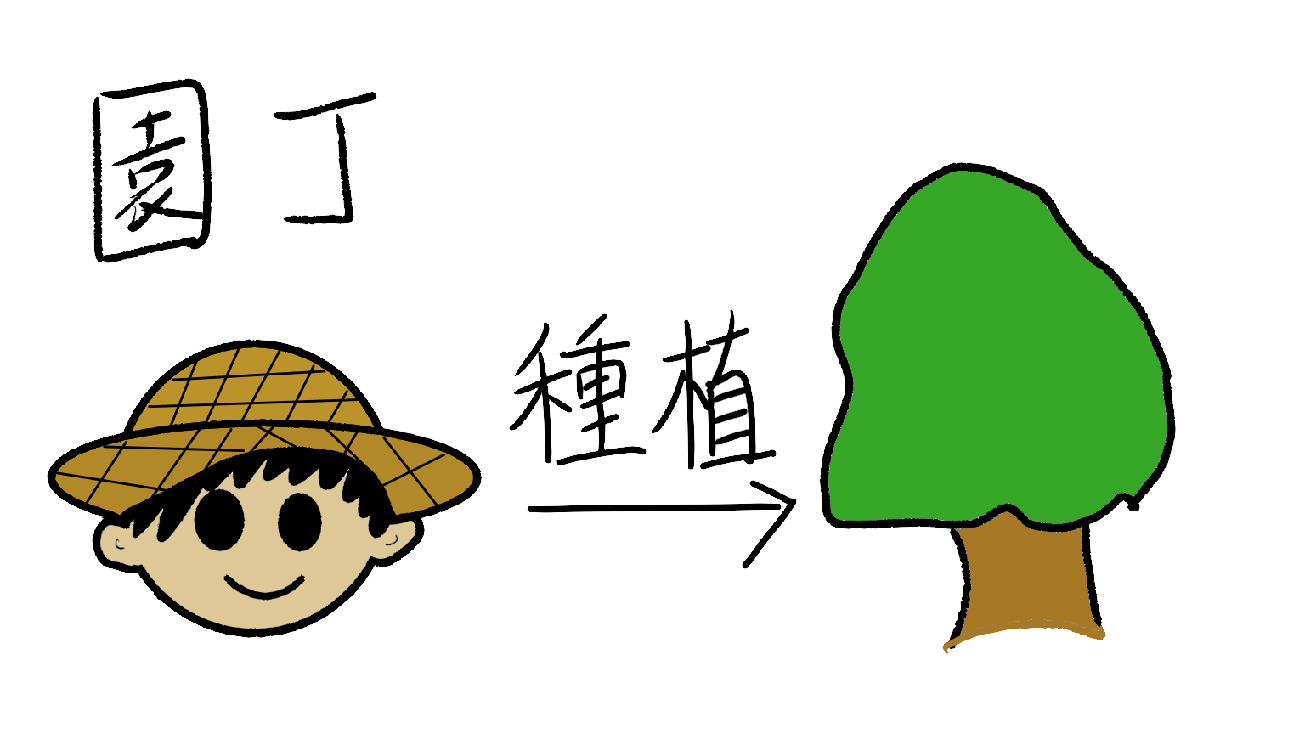
共同筆記系統(Notε)簡單介紹
☆以園藝的方式來進行主題構想
☆類似Teams的模式
☆會議為葉子、使用者為園丁

Slide 6
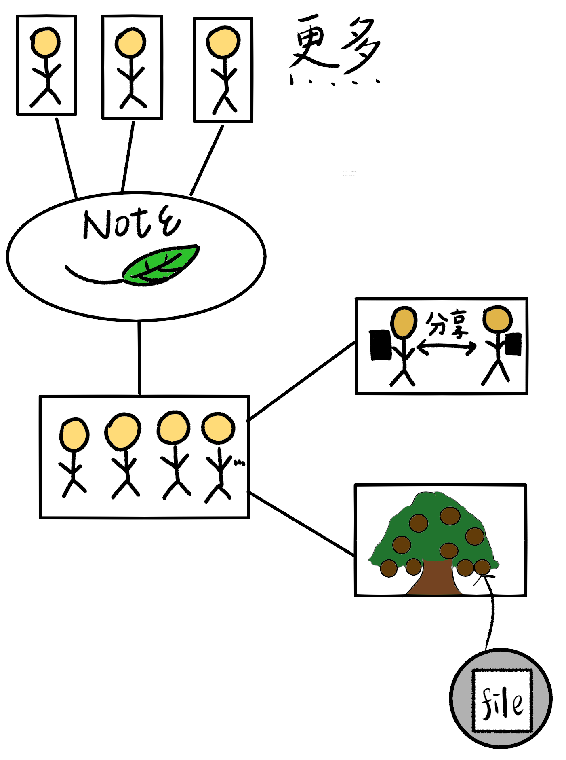
共同筆記系統(Notε)特色
☆在同一檔案上進行實時筆記
☆允許存取他人筆記
☆利用BlueTooth、Link方式邀請他人
☆利用樹代表筆記集合、其果實代表筆記檔案

Slide 7



本系統筆記模式
筆跡模式
圖層模式
自由/空白模式
在同一頁上同時寫筆記
各有自身的圖層寫筆記
不受干擾
能單獨檢視他人筆記
只提供空白頁面寫筆記

Slide 8



實作方法
以iPad為主，IOS軟體
Database
API
Frontend
MySQL
Yii
Flutter

Slide 9
工作分配
叶子晴 游少嫺
☆硬體環境設置
☆頁面架構設計
張意苹 林湘庭
☆資料庫/ER
☆API設計/串接

Slide 10

目前前端進度
Stage
1
Stage
2
使用者擁有帳戶等基礎功能
(已完成)
找跨平台軟體、環境架設(已完成)
Stage
6
Stage
3
全部功能串接
及後端共同測試
在葉子進行筆記
(進行中)
Stage
5
Stage
4
日後檢視先前已存取的筆記檔案
葉子結束後保存筆記檔案

Slide 11
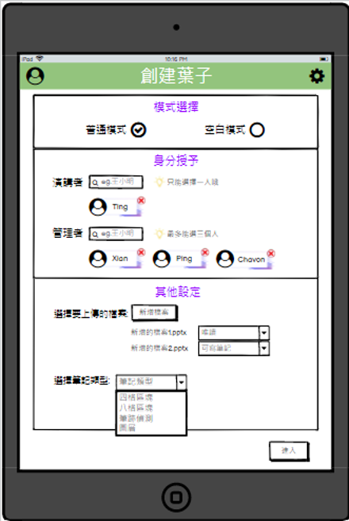
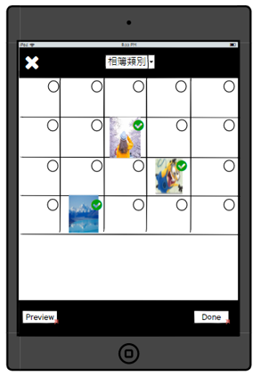
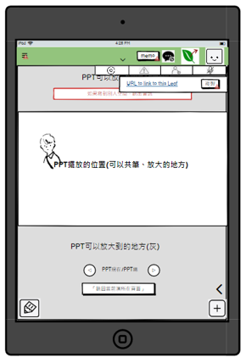
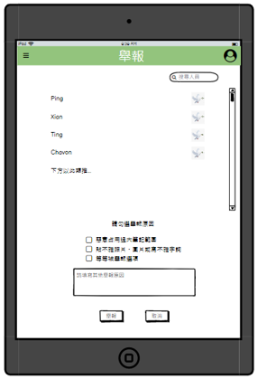
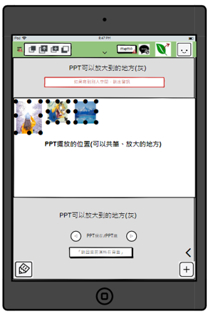
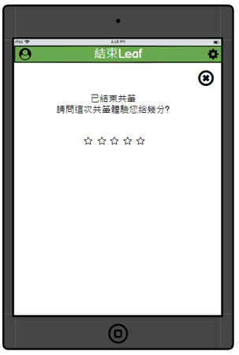
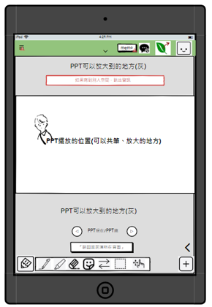
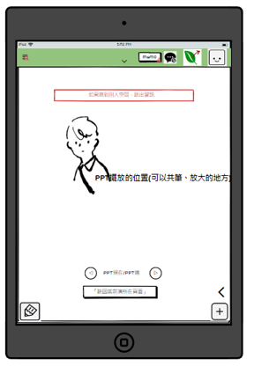
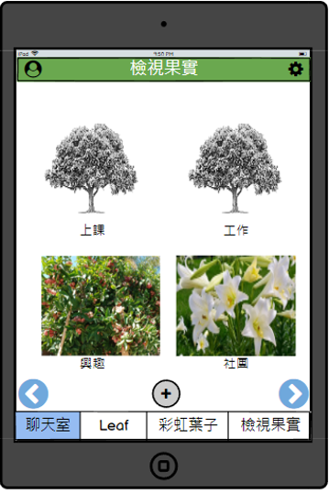
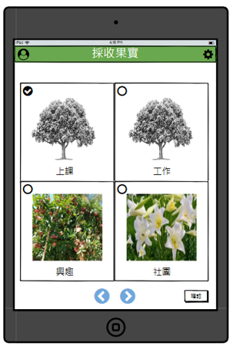
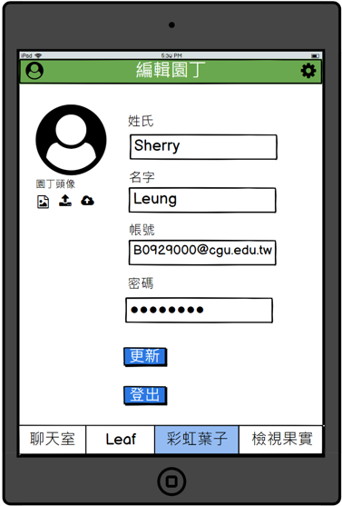
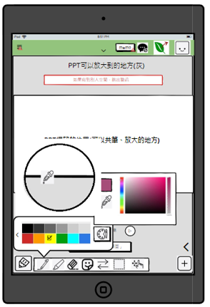
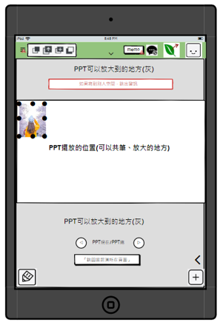
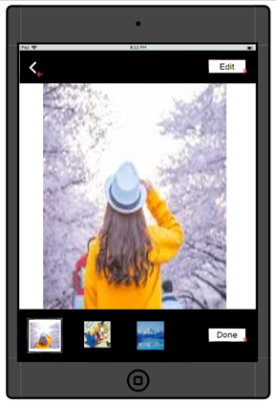
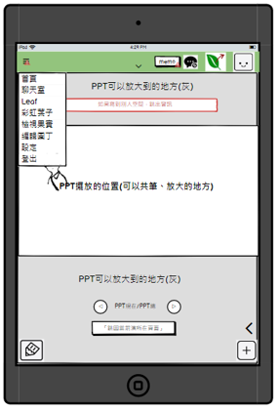
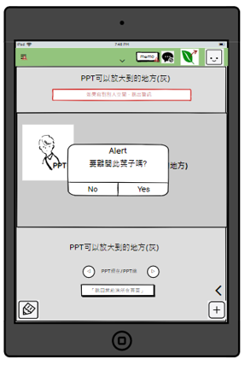
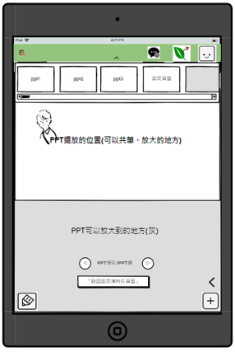
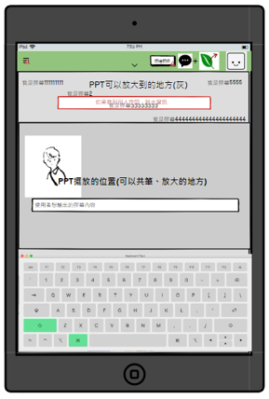
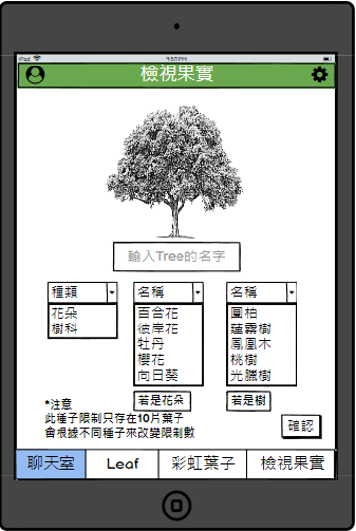
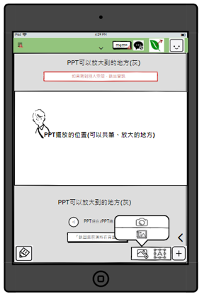
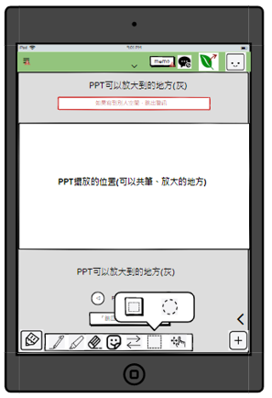
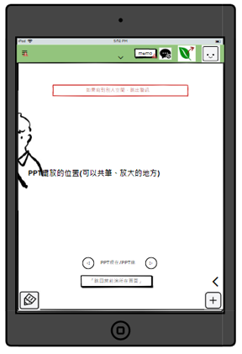
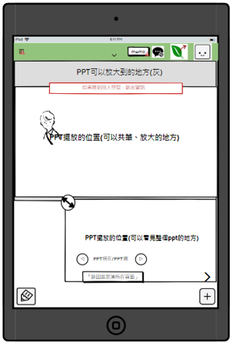
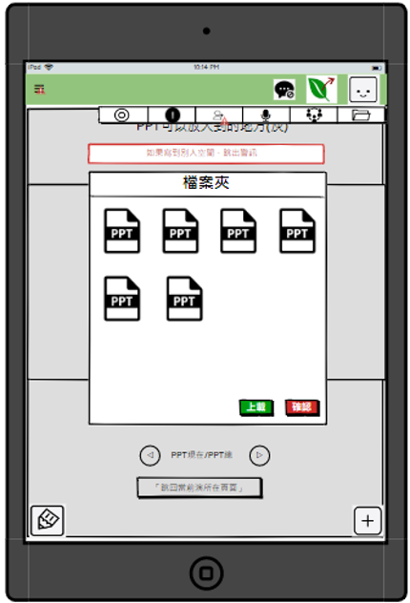
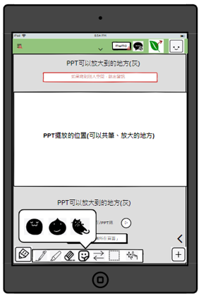
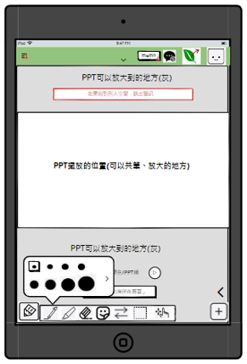
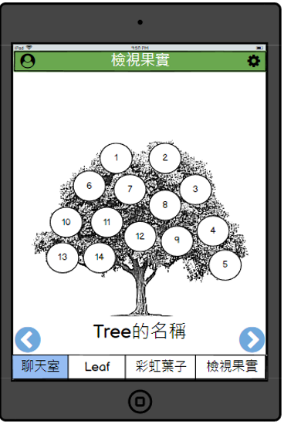
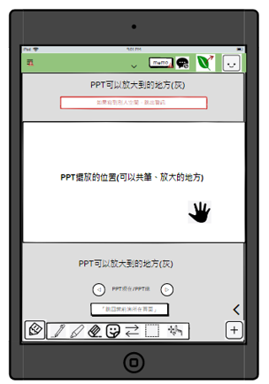
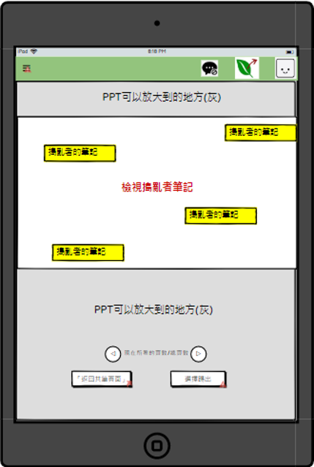
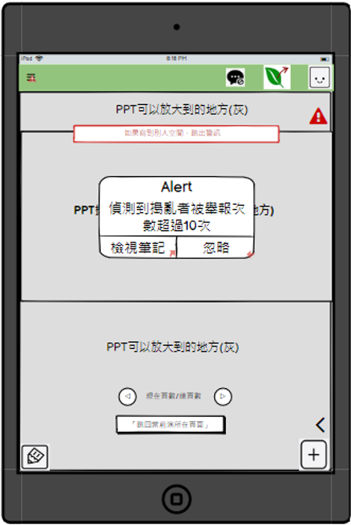
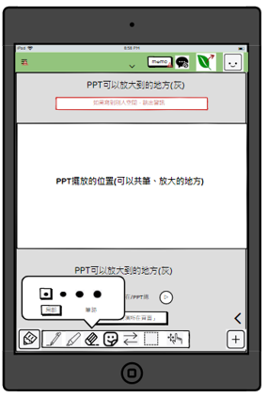
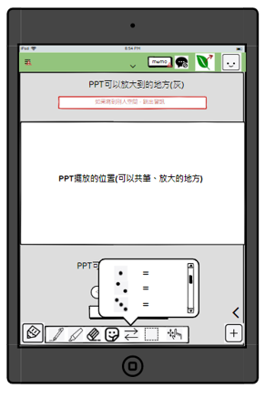
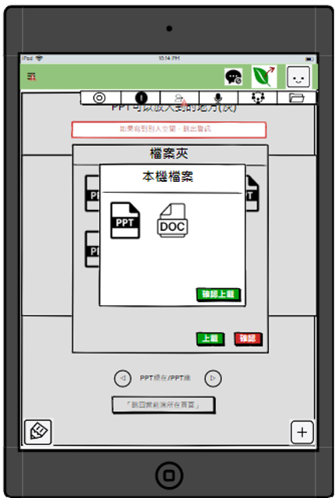
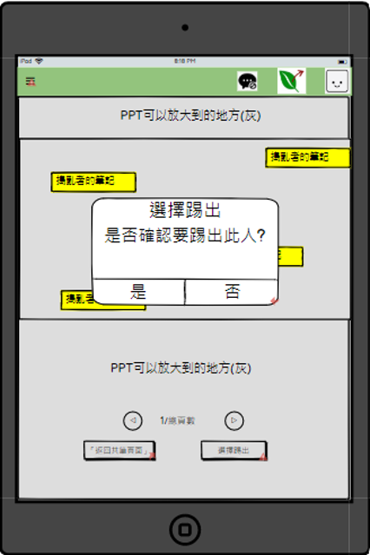
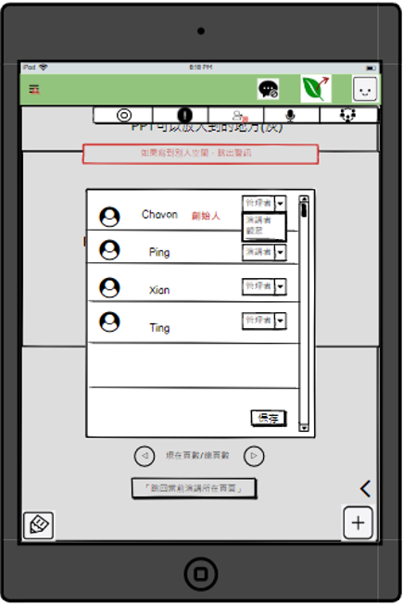

Slide 12
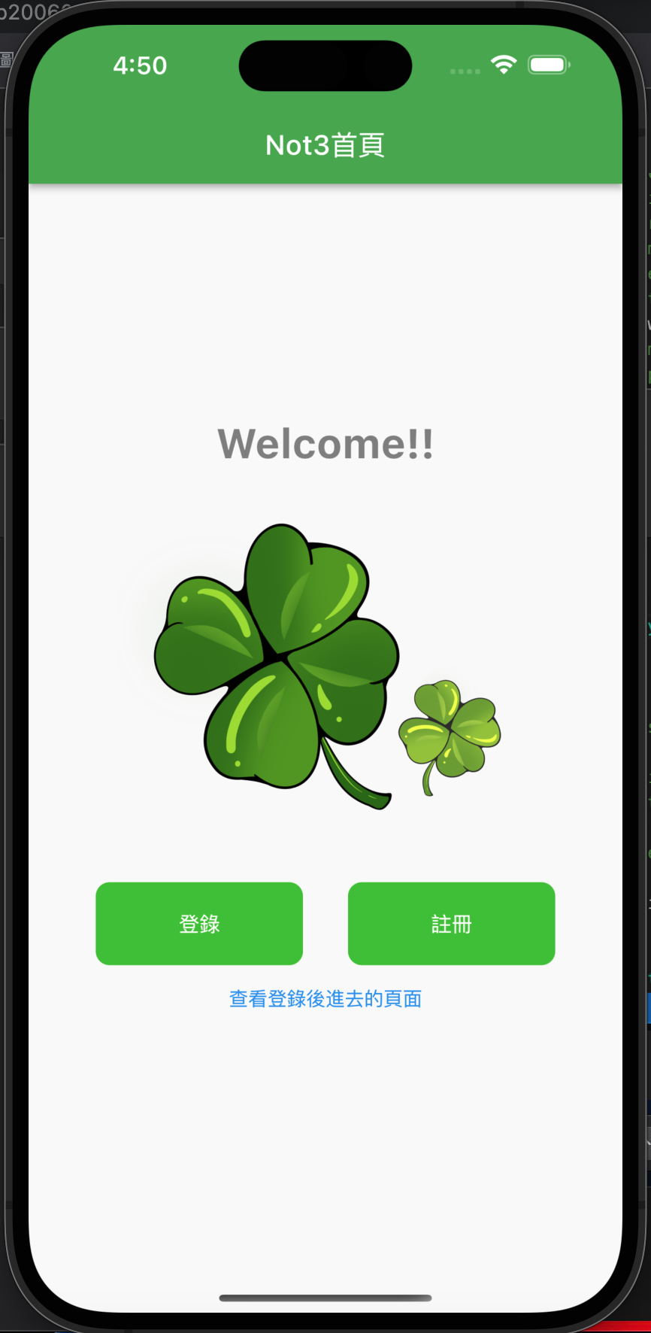
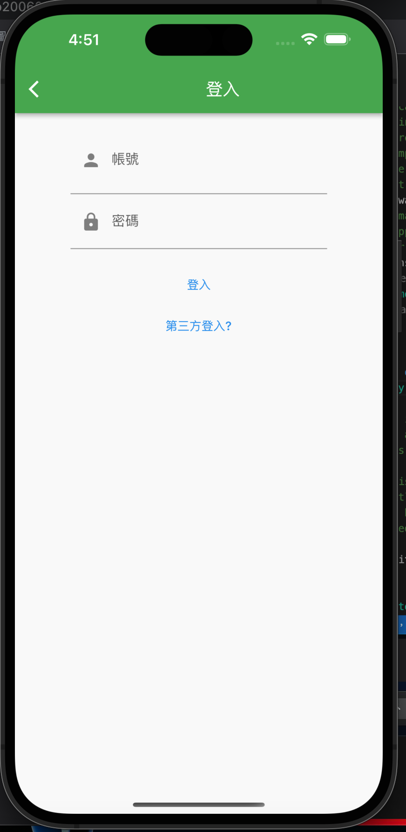
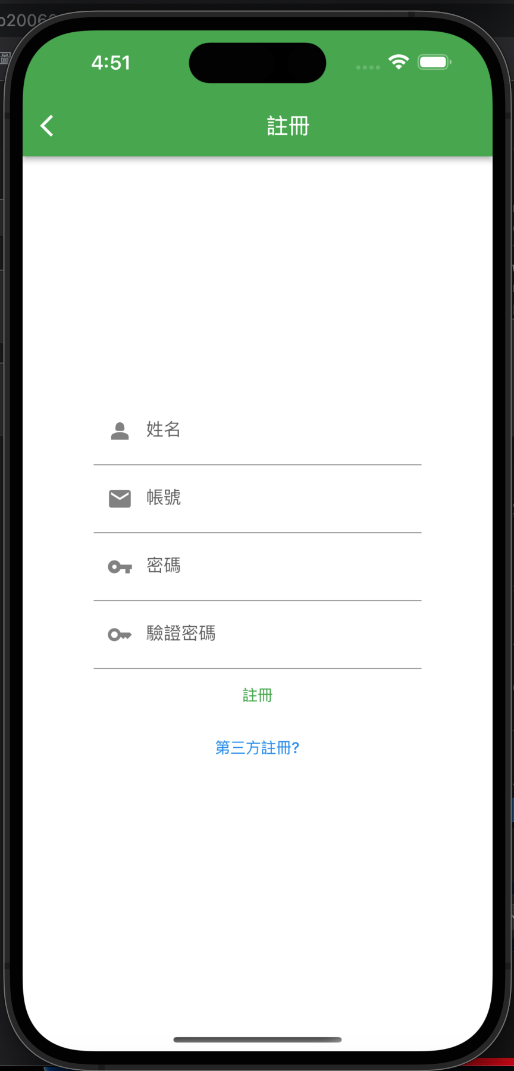

Slide 13
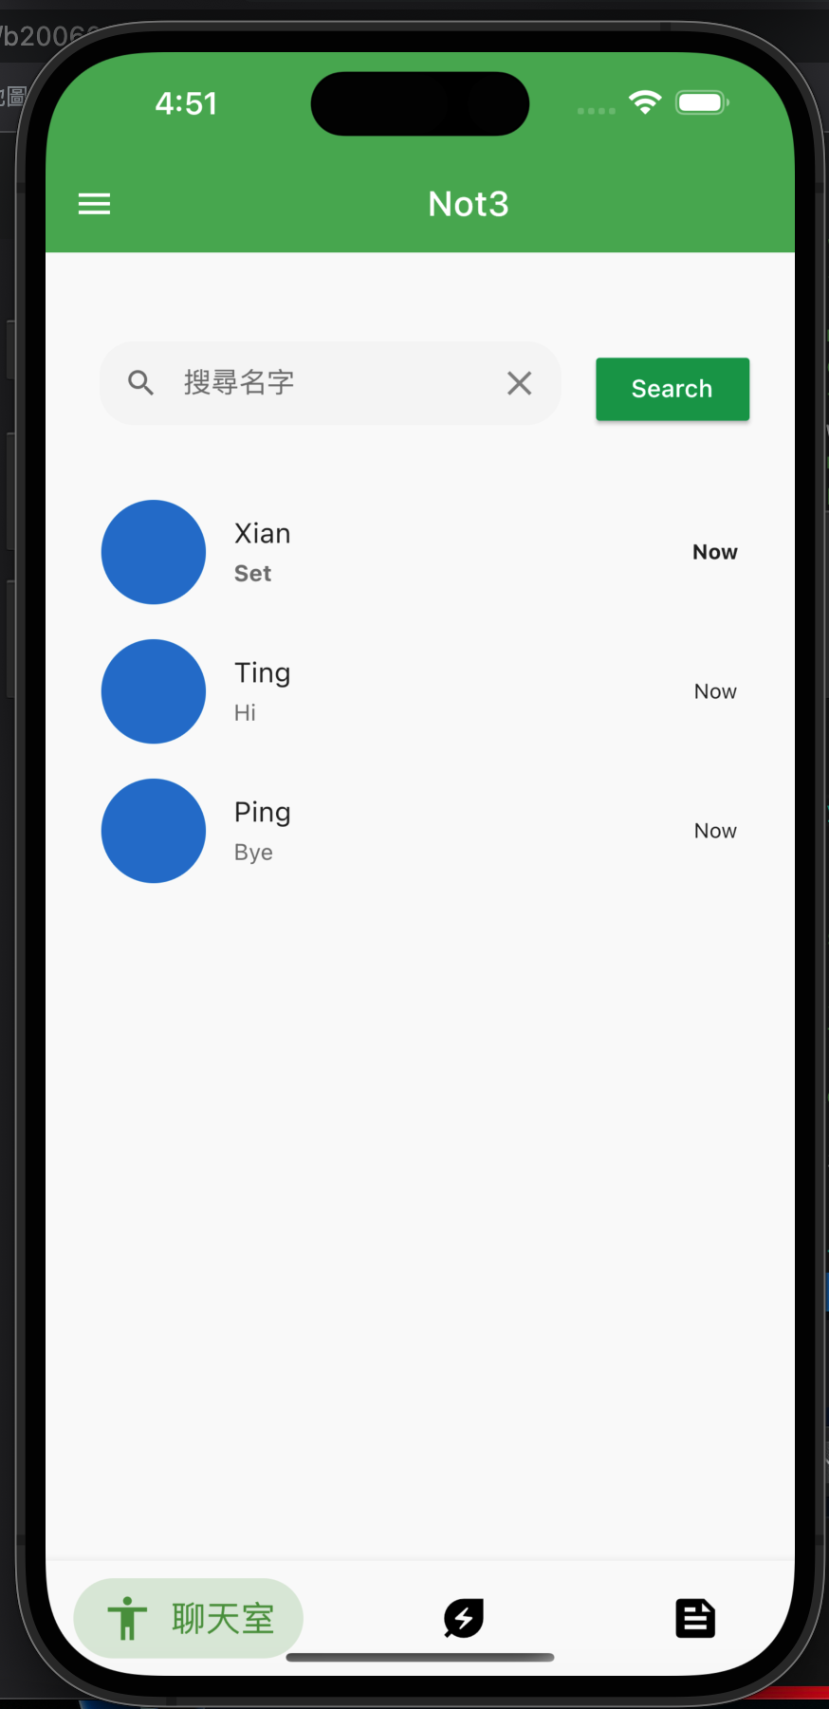
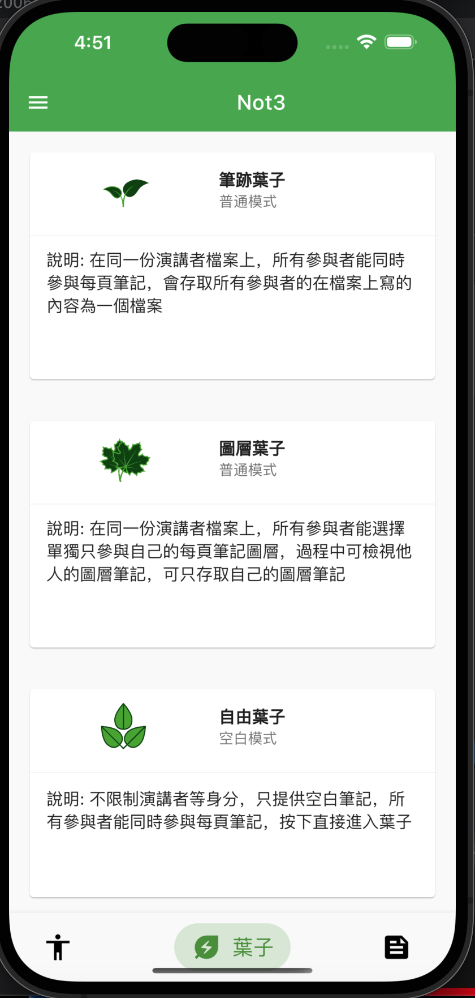
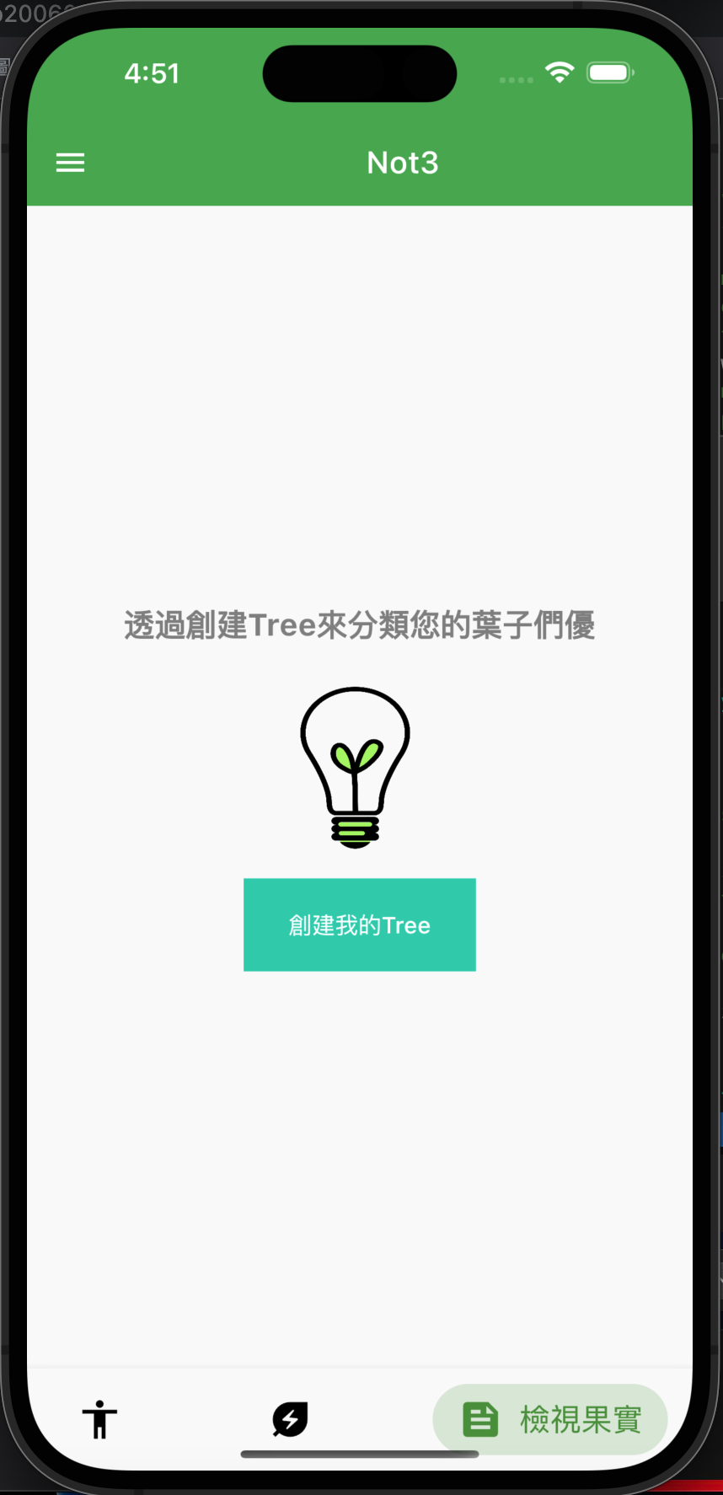

Slide 14
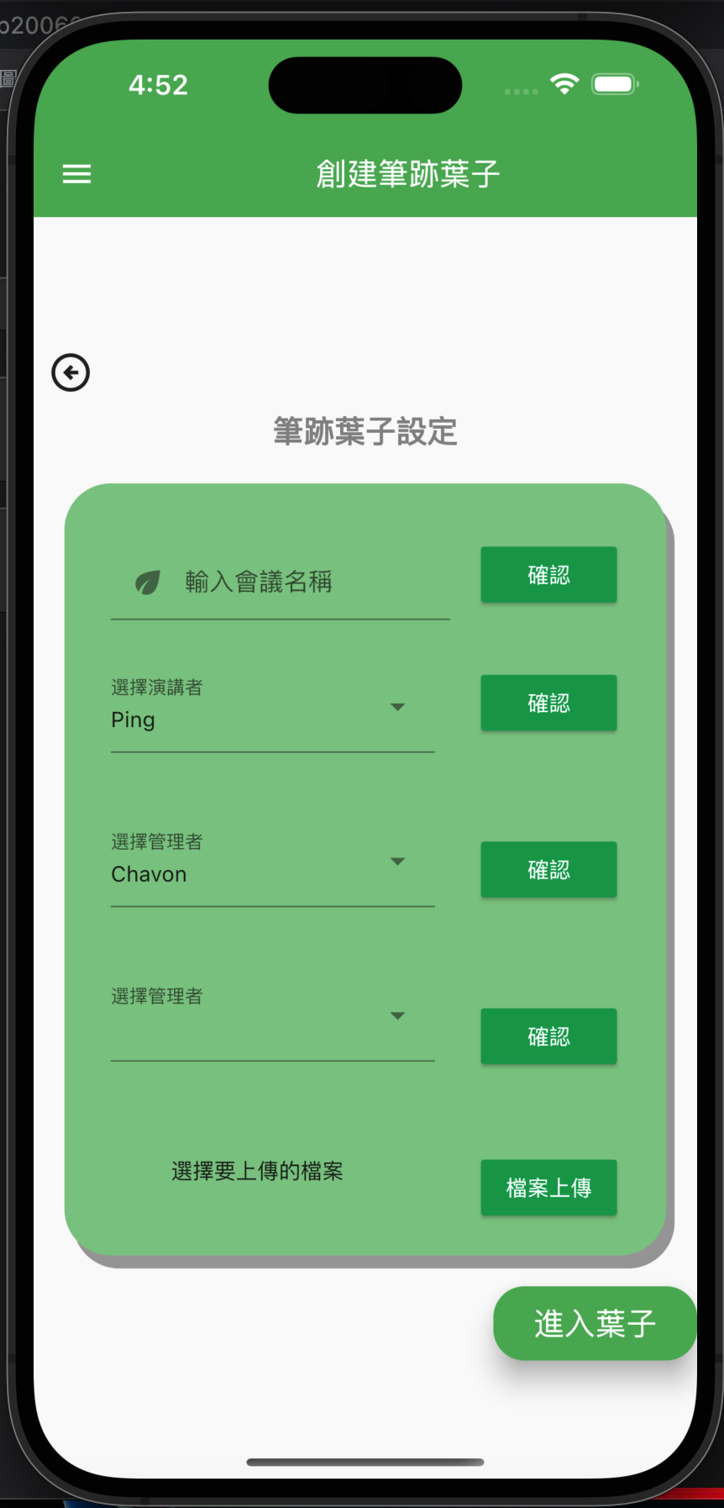
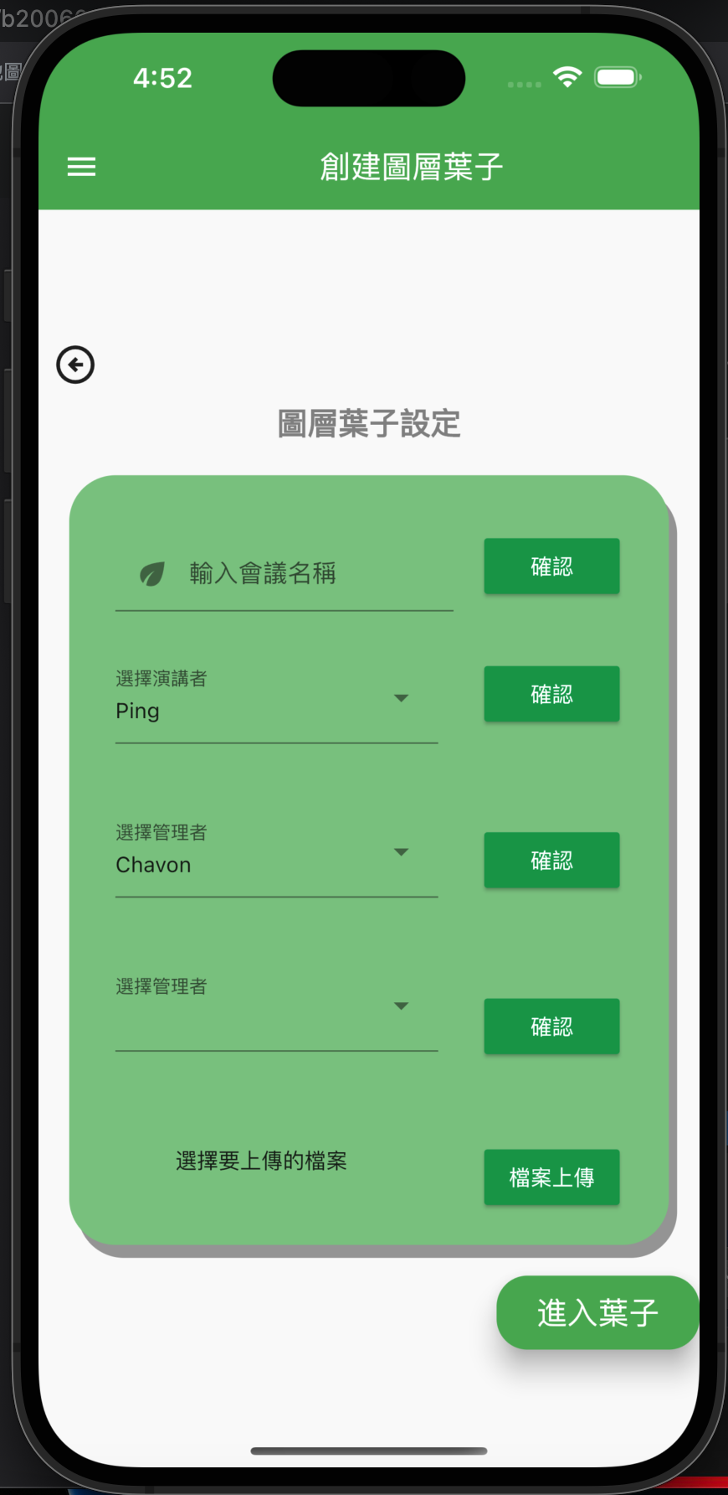
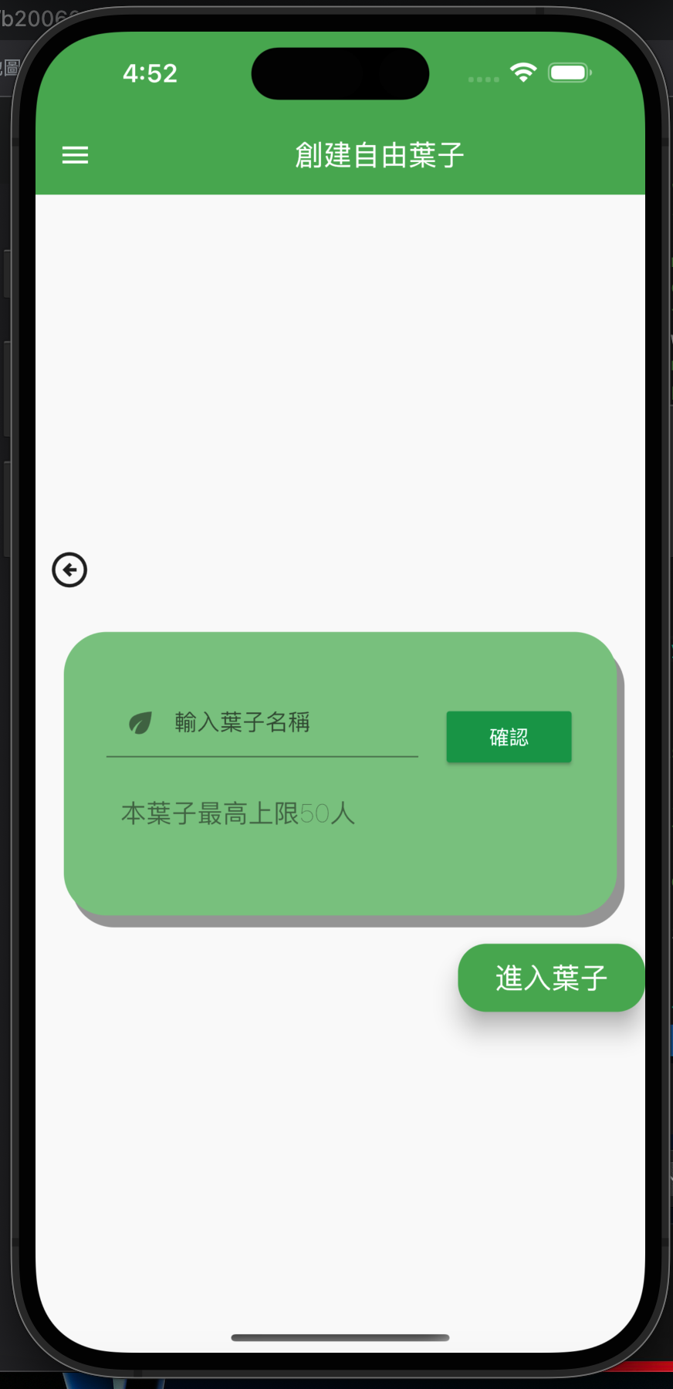

Slide 15
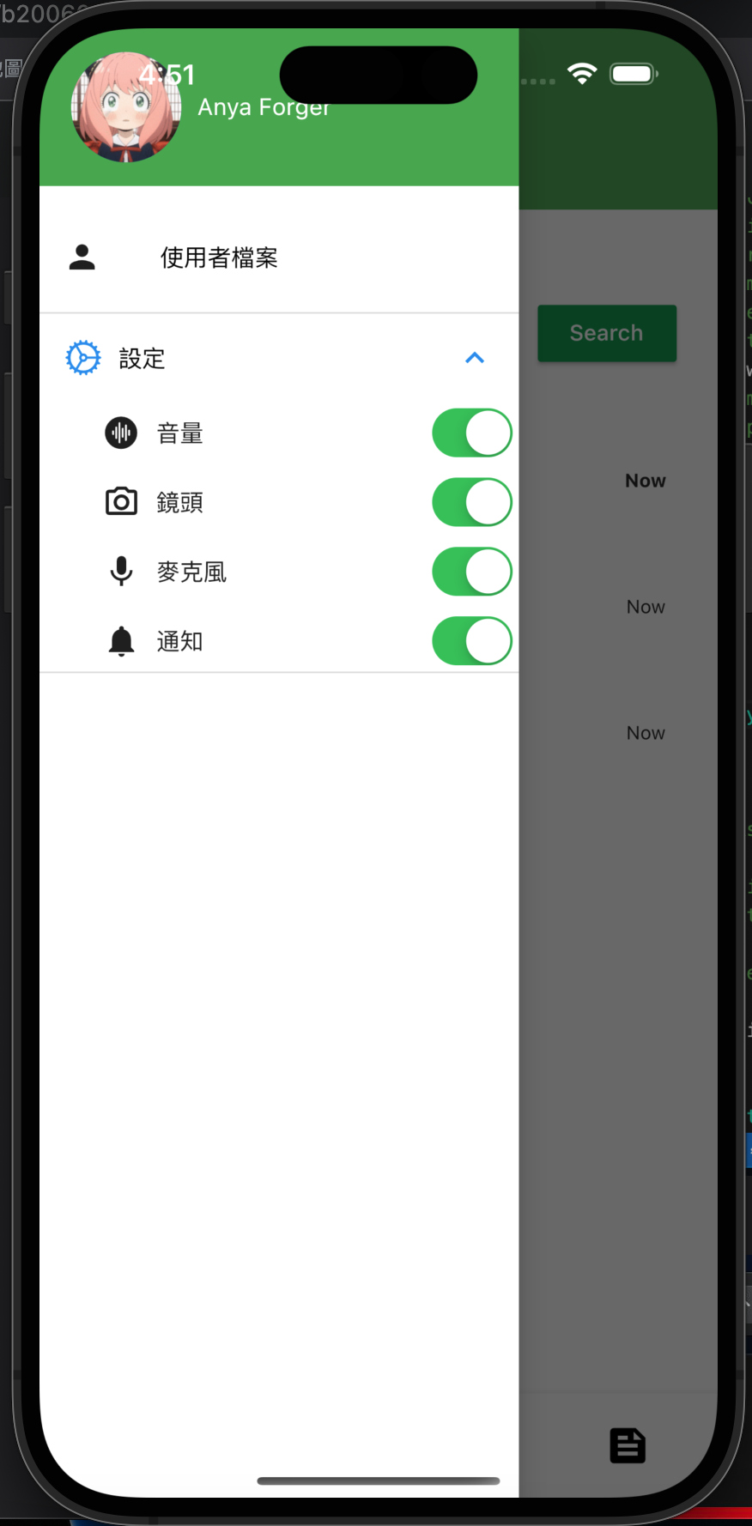
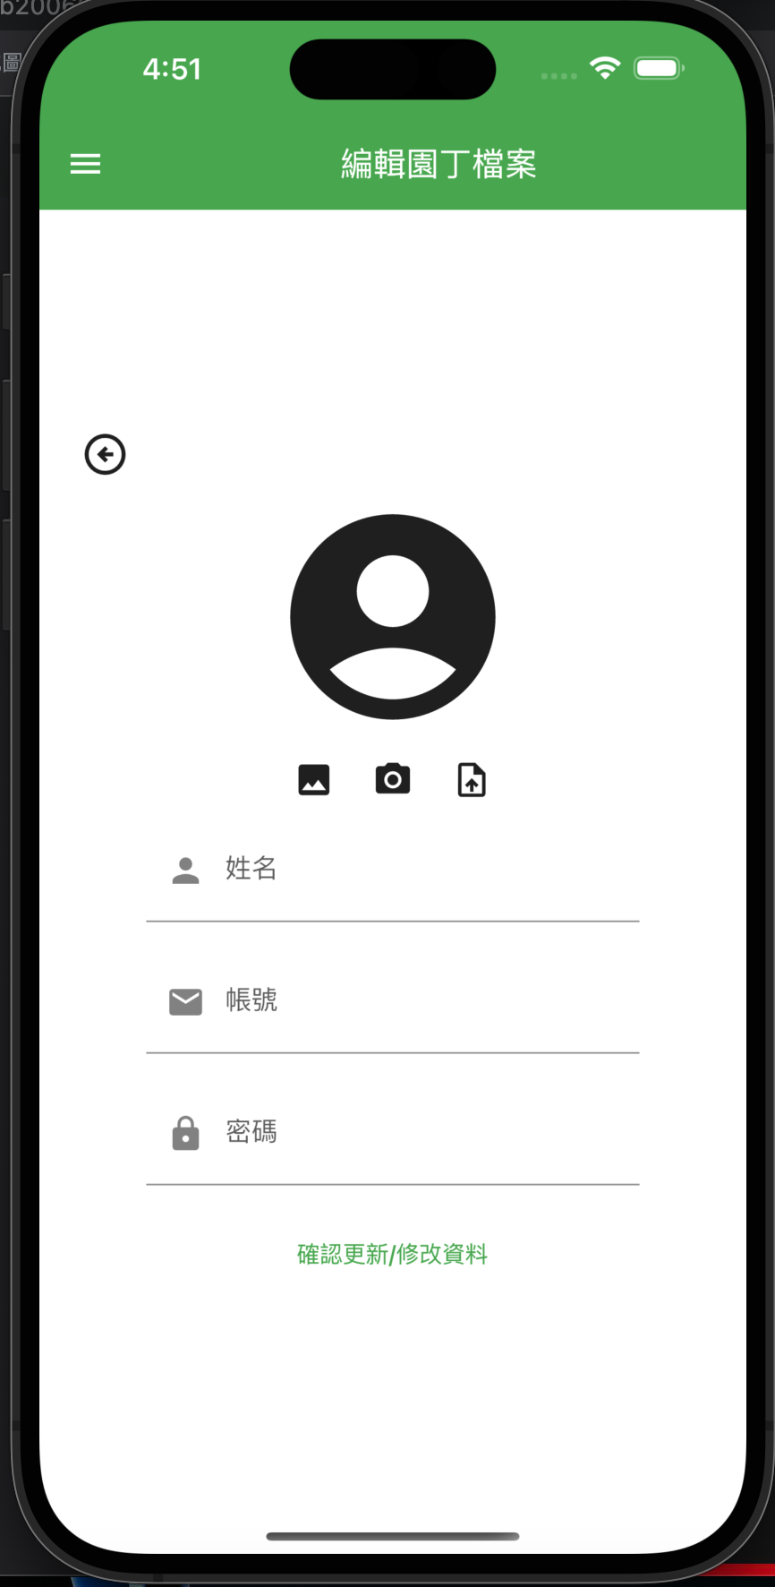

Slide 16
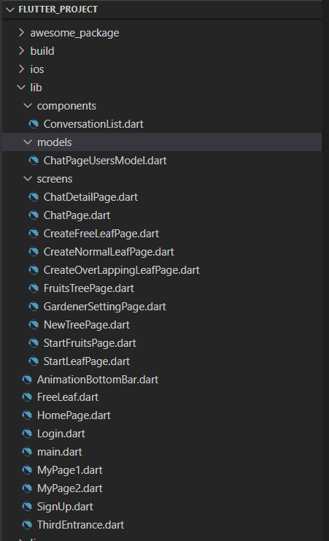




Slide 17

前端遭遇之困難與解決
1.本系統需用到跨平台且用於各種移動裝置，需在不同OS上進行測試
☆利用各設備來建構架構、設計、VSCode Simulator、連接實機
☆最終使用Flutter來進行IOS、Android、Windows開發

Slide 18



Slide 19

前端遭遇之困難與解決
2. 額外參加Flutter研討會詢問經驗者的建議
☆ Flutter的架構配合技術在每個階段有不同型態

Slide 20
前端時程規劃
2023
1月
2月
3月
4月
5月
6月
7月
8月
9月
10月
11月
12月
前後端環境架設
語言熟悉
實現初始架構Layout
實現葉子架構Layout
功能串接、技術實踐
系統測試
問卷調查
修改及完成產品
產品維護/緩衝時間

Slide 21
ER model

Slide 22


Slide 23

leaf(會議筆記)

Slide 24
API

Slide 25

WHY USE API?
撰寫：針對功能設計
呼叫：指定URL，即可獲取資料
可跨平台
方便與其他APP整合
RESTful API
API風格統一

Slide 26
API Reference

Slide 27





























Slide 28
主要API功能
url | 功能
/leafs/create-normal-leaf | 創建一個會議
/leafs/leave-leaf | 離開會議
/leafs/add-gardener | 會議新增使用者
/leafs/all_gardeners | 取得某場會議所有使用者資料
/gardeners/login | 登入
/leafs/report | 舉報
/chats/send-message | 傳送訊息
/plants/create-plant | 創建plant
/plants/harvest-fruit | 存會議筆記進plant

Slide 29

Example: login

Slide 30

Example: login

Slide 31
PHP FrameWorks

Slide 32



常見框架
laravel
thinkPHP
symfony

Slide 33

WHY YII?
擴展性高
穩定、安全
基於MVC架構
好上手

Slide 34



Slide 35
後端/API遭遇困難與解決
初次建構yii失敗
原因:新穎、網路資料少
解決方法:有找業界學長詢問，組員研究

Slide 36
後端/API遭遇困難與解決
設計API reference
原因:太遷就前端去設計功能，api不夠基本
解決方法:指導老師給予建議，組員之間重新討論

Slide 37
後端/API時程規劃
2023
1月
3月
5月
7月
9月
11月
後端API串接研究與實作
ER-Model設計
資料庫建構
設計與製作API Reference
功能串接、技術實踐
系統測試
問卷調查
修改及完成產品
產品維護/緩衝時間

Slide 38
有關上次報告提問的回答
1. 建議針對近期AI工具(ChatGPT)做分析
☆ 會把其加入至聊天室作搜尋名詞的功能
2.是否能讓手機、平板、電腦各有不同角色?
☆ 作出功能區別，例手機畫面及操作較難，有客製化功能
3.如何量化研究成果並進行實作之後的檢討與改進?
☆ 問卷調查及測試者的回饋

Slide 39
報告結束 感謝聆聽!

